Slide 1

配信王国 アバターを介したストリーミング動画配信による コミュニケーションサービスの実現
しっかりシュール

Slide 2

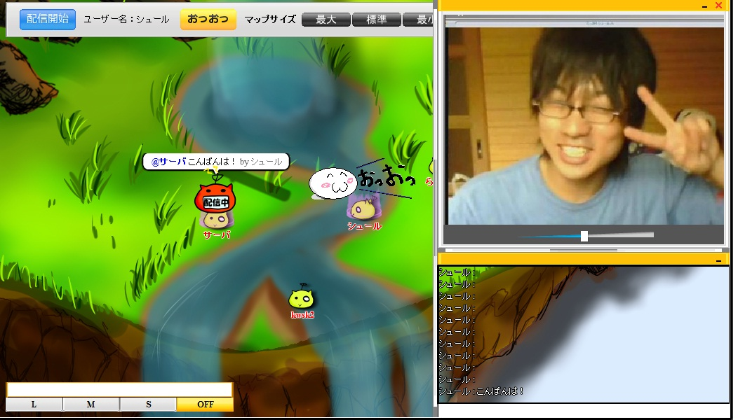
配信王国とは
ユーザが自身の分身であるアバター として
参加するストリーミング動画配信サービス

Slide 3





ストリーミング動画配信サービス
オンデマンド型
「保存された動画」を投稿・視聴する
リアルタイム型 (以降、配信 )
「リアルタイムな動画・音声」を生放送・視聴する
Notes:
ダウンロードしながら、再生する方式がストリーミングである。
ストリーミング動画配信とは、リアルタイムにデータを送信することによって生放送ができる。
公式のサービスとして、ニコニコ生放送やUstreamがあげられる。他には、Jストリームなどなど

Slide 4


配信について
配信するユーザ （以降、配信者 ）
コメントに応じて 配信者が反応する
視聴するユーザ （以降、リスナー）
配信者に向けてコメントを送る
コメント
応答
コメント
双方向な
コミュニケーション
映像や音声
配信者
リスナー
Notes:
ダウンロードしながら、再生する方式がストリーミングである。
ストリーミング動画配信とは、リアルタイムにデータを送信することによって生放送ができる。
公式のサービスとして、ニコニコ生放送やUstreamがあげられる。他には、Jストリームなどなど

Slide 5
配信の面白さ
双方向で行うリアルタイムなコミュニケーション
視聴するだけでなく、配信に参加できる
みんなで一緒に盛り上る一体感
Notes:
ダウンロードしながら、再生する方式がストリーミングである。
ストリーミング動画配信とは、リアルタイムにデータを送信することによって生放送ができる。
公式のサービスとして、ニコニコ生放送やUstreamがあげられる。他には、Jストリームなどなど

Slide 6
配信サービスの問題点
① リスナーの存在感が薄い
② 配信の雰囲気が分かりづらい
配信サービスの例
「ニコニコ生放送」

Slide 7
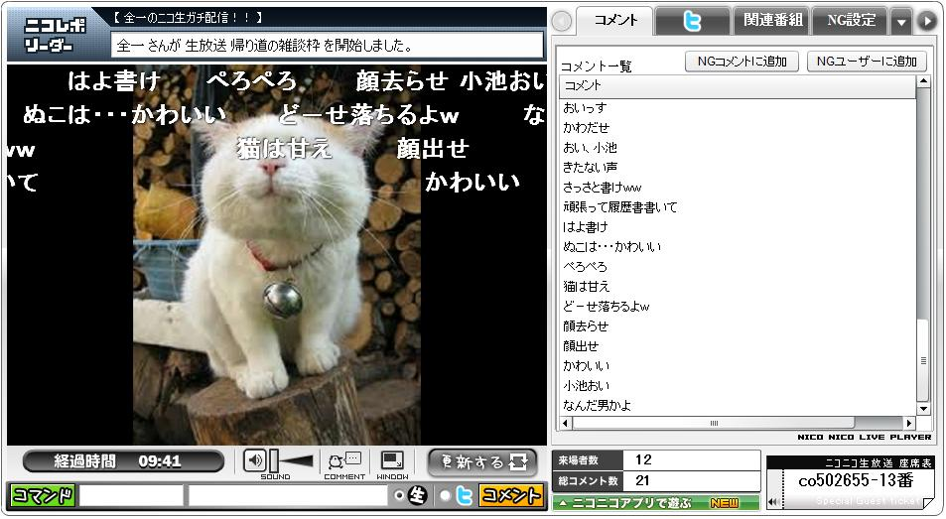
① リスナーの存在感が薄い
配信動画
コメントが流れる
しかし、発言がないと
コメント送信

Slide 8
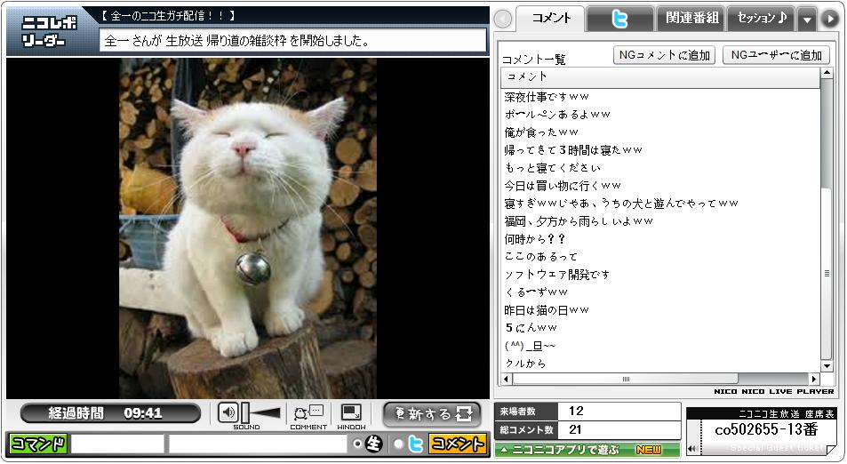
① リスナーの存在感が薄い
話し相手が
いなくなってしまい
孤立感

Slide 9
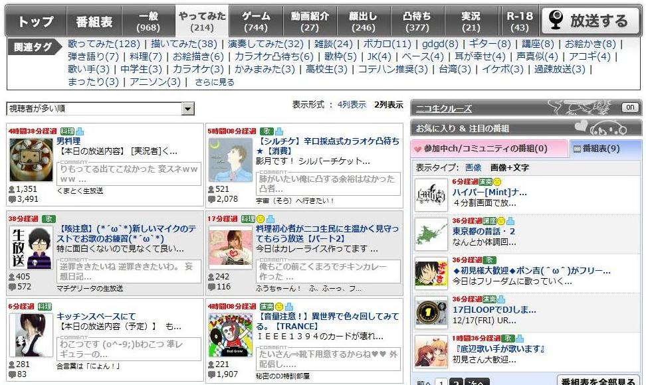
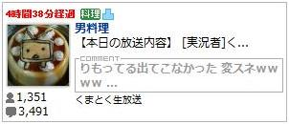
② 配信の雰囲気が分かりづらい
配信情報
配信一覧
文字と数字でしか
配信の雰囲気が分からない

Slide 10
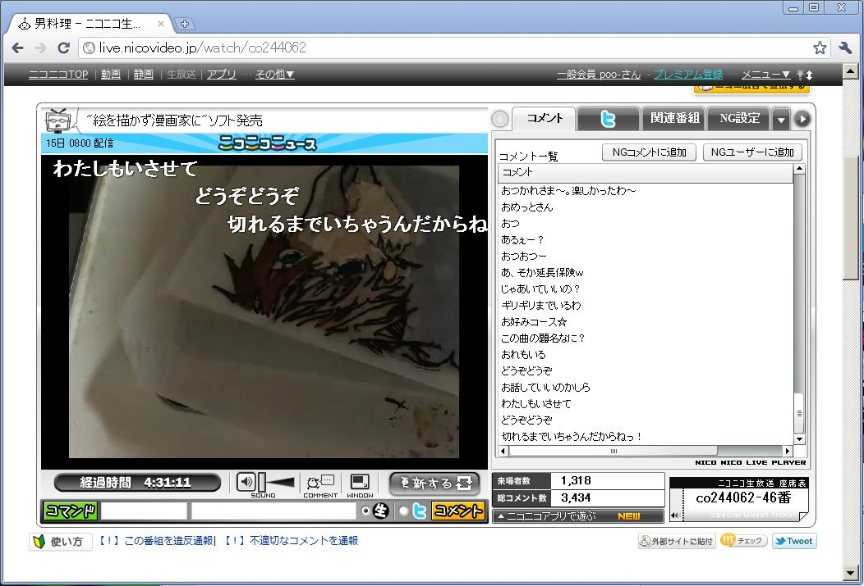
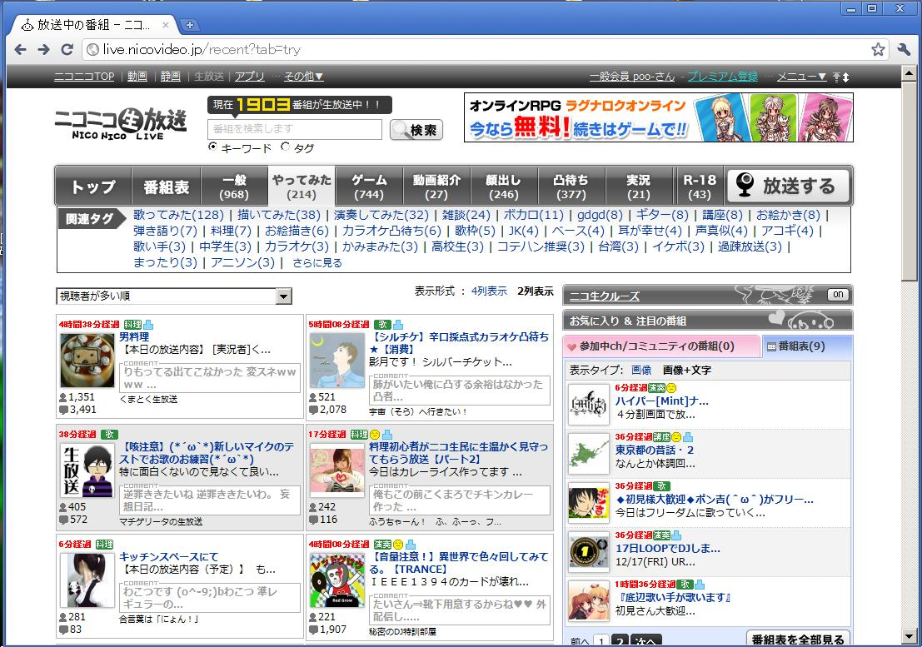
② 配信の雰囲気が分かりづらい
配信毎に壁ができてしまっているため
他の配信のリアルタイムな状況が分からない

Slide 11
本研究の目的
ストリーミング動画配信サービスの問題
リスナーの存在感が薄い
配信の雰囲気が分かりづらい
「この問題を改善し より面白いシステムを開発する」

Slide 12
提案
リスナーの存在感が薄い
配信の雰囲気が分かりづらい
問題点
アバター
ユーザの可視化
仮想空間
配信空間の共有

Slide 13




考えられる利点
アバター による利点
身近に感じられる
コミュニケーション向上
仮想空間による利点
他の配信状況を知る機会が増える
他の配信のユーザと コミュニケーションが可能
コミュニケーション空間
配信はじまったー

Slide 14
デモ
http://shule517.ddo.jp/NetWalk2/

Slide 15

配信王国の利点

Slide 16
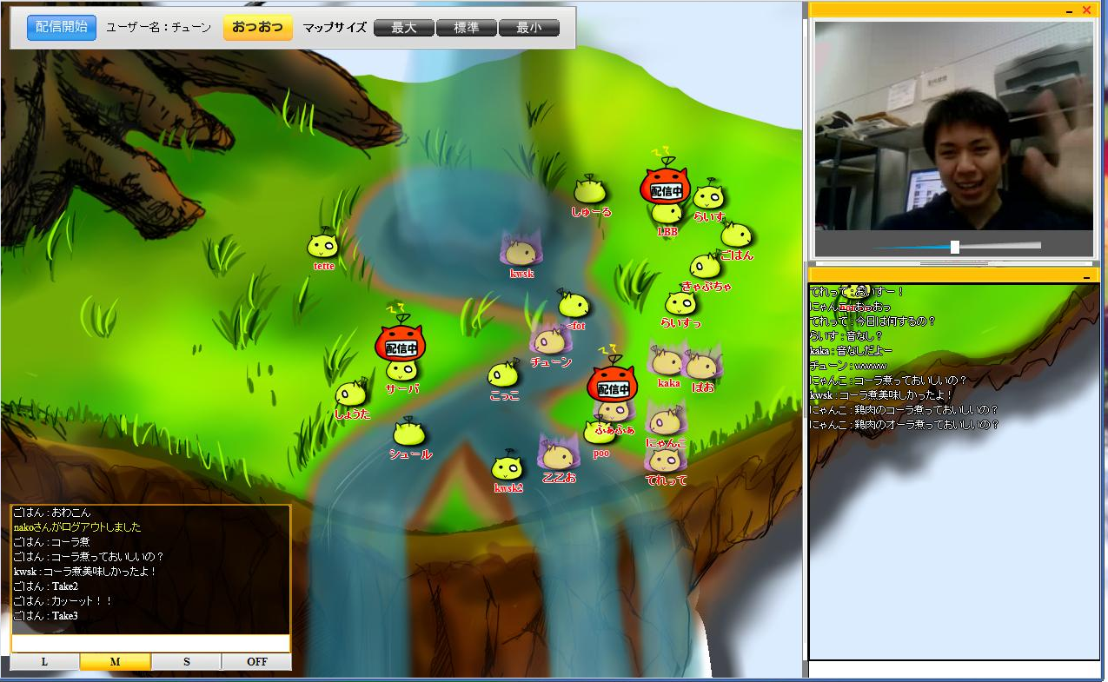
コミュニケーションの活性化
コミュニケーションの活性化
コミュニケーション
アバターにより
ユーザの存在感が上がる
Notes:
相手が見えない状態で、文字だけのやりとりでコミュニケーションを実現してる
MMORPGなどのネットゲームをヒントにストリーミング動画配信を仮想空間で実現すれば、
従来とは異なった新たなコミュニケーションを実現できるのではないかと考えた

Slide 17
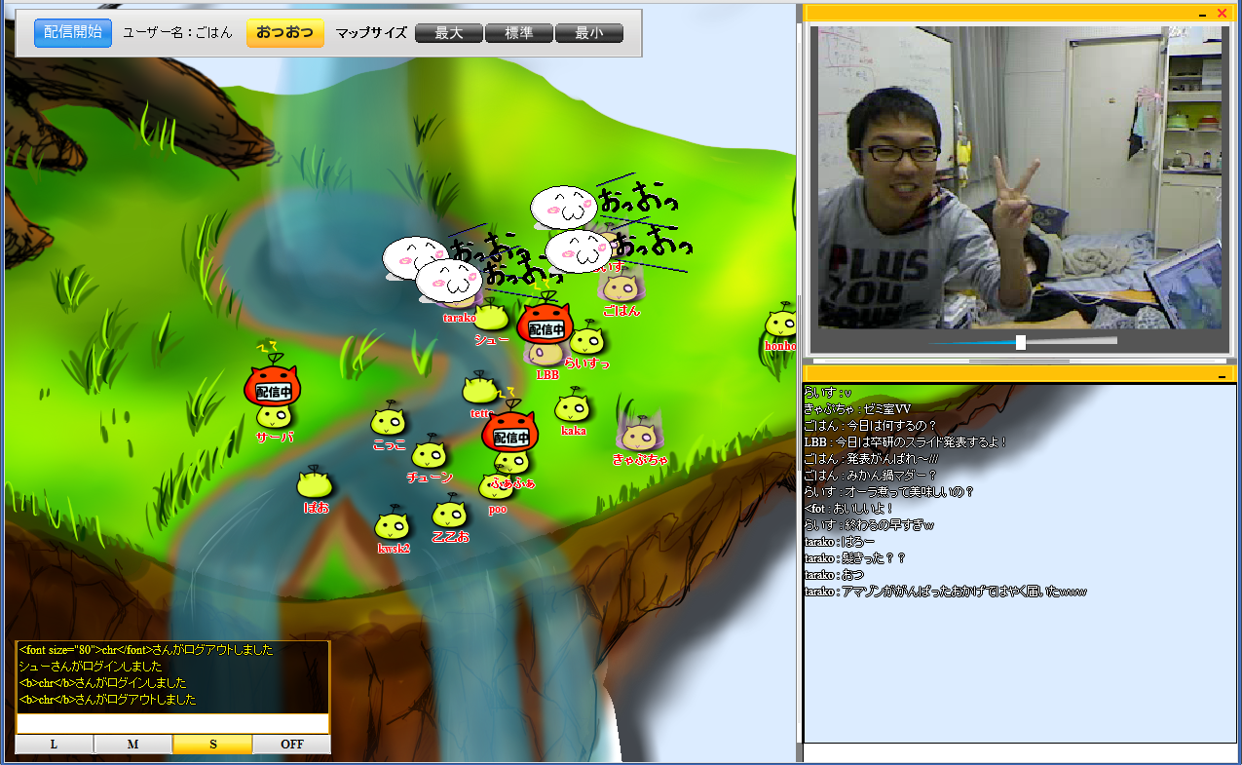
コミュニケーションの活性化
気軽に
コミュニケーション
コミュニケーション
盛り上がりが
分かる
Notes:
相手が見えない状態で、文字だけのやりとりでコミュニケーションを実現してる
MMORPGなどのネットゲームをヒントにストリーミング動画配信を仮想空間で実現すれば、
従来とは異なった新たなコミュニケーションを実現できるのではないかと考えた

Slide 18
直感的な配信の把握
直感的な
雰囲気の把握
配信の雰囲気
オーラによって、同じ配信を見ている人が分かる
Notes:
相手が見えない状態で、文字だけのやりとりでコミュニケーションを実現してる
MMORPGなどのネットゲームをヒントにストリーミング動画配信を仮想空間で実現すれば、
従来とは異なった新たなコミュニケーションを実現できるのではないかと考えた

Slide 19
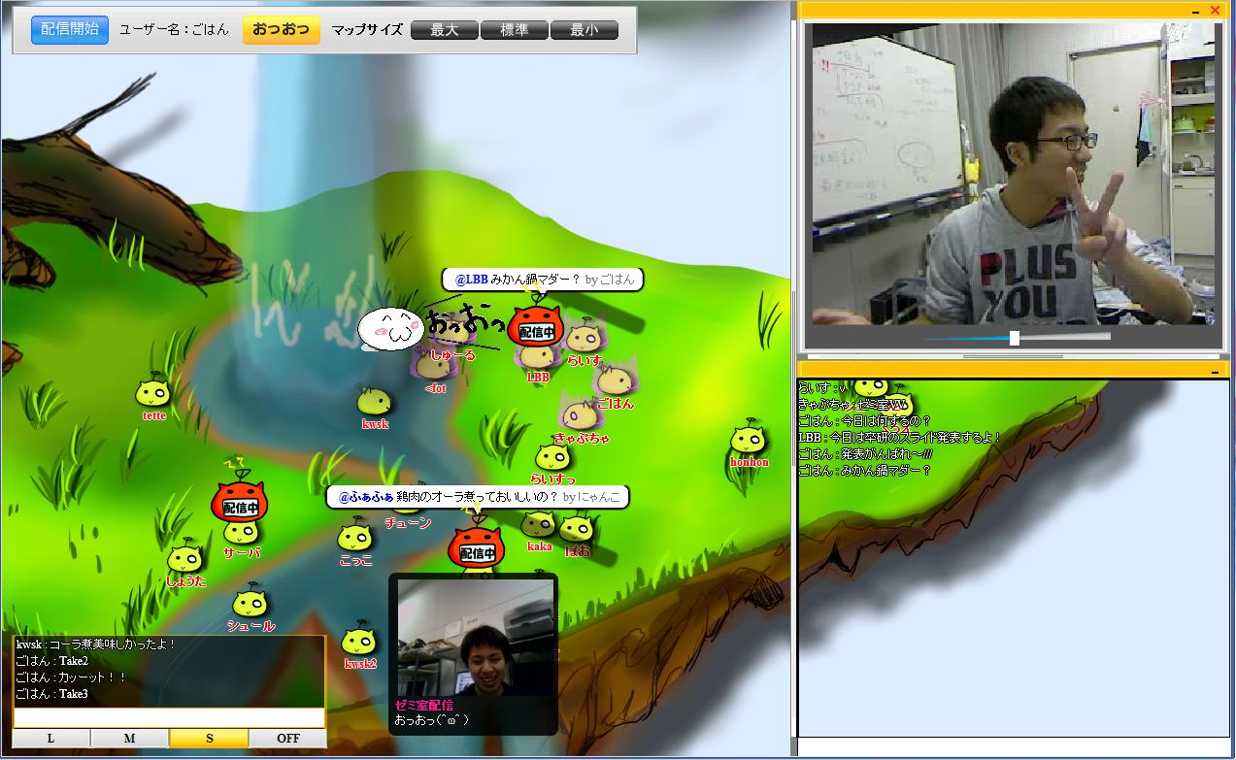
直感的な配信の把握
実際の配信状況を
見ることができる
配信の雰囲気
コメント
サムネイル
Notes:
相手が見えない状態で、文字だけのやりとりでコミュニケーションを実現してる
MMORPGなどのネットゲームをヒントにストリーミング動画配信を仮想空間で実現すれば、
従来とは異なった新たなコミュニケーションを実現できるのではないかと考えた

Slide 20
他の配信との繋がり
配信の雰囲気
他の配信への
興味がわく
みかん鍋
マダー？
鶏肉のオーラ煮っておいしいの？
Notes:
相手が見えない状態で、文字だけのやりとりでコミュニケーションを実現してる
MMORPGなどのネットゲームをヒントにストリーミング動画配信を仮想空間で実現すれば、
従来とは異なった新たなコミュニケーションを実現できるのではないかと考えた

Slide 21
システムの構築

Slide 22
処理内容
同期処理
アバターなどの同期
動画通信
配信動画の送受信
安定した同期処理
ネットワーク帯域の確保

Slide 23


ネットワーク構成
同期処理は
クライアントサーバ型
同期処理サーバ
動画通信はP2P型

Slide 24
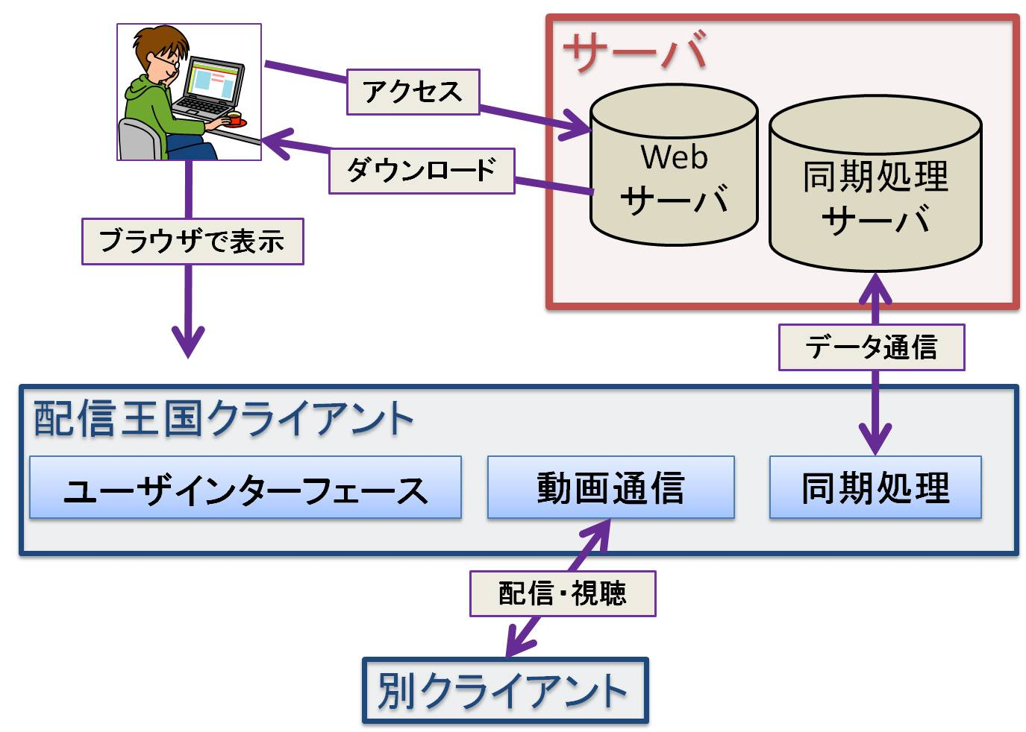

Slide 25
同期処理

Slide 26
クライアントサーバ型
同期処理サーバ
全ての通信は
サーバを通して行う

Slide 27
サーバとの通信
パケット
同期処理サーバ
パケット
パケット
サーバとクライアントの やりとりは全てパケット

Slide 28
パケット一覧
コマンド | 説明 | データ
ログイン要求 | システムログイン時に送信する | ID
ログイン結果 | ログインの結果を受け取る | 成功 or 失敗
チャット | 全体チャットを通知する | ID, メッセージ
配信者用チャット | 配信用チャット（スレッド）を通知する | ID, 配信者ID, メッセージ
アバター追加 | ユーザのログインを通知する | ID, 位置
アバター削除 | ユーザのログアウトを通知する | ID
アバター移動 | アバターを移動させる | ID, 位置
おっおっ | 「おっおっ」を通知する | ID
配信開始 | 配信を開始したことを通知する | ID, タイトル, 詳細
配信終了 | 配信が終了したことを通知する | ID
視聴開始 | 配信の視聴開始を通知する | ID, 配信者ID
視聴終了 | 配信の視聴終了を通知する | ID

Slide 29
同期処理の流れ

Slide 30

ブラウザ
ブラウザ
ログインパケット
ユーザＡ
ユーザＢ
同期処理サーバ

Slide 31
ブラウザ
ブラウザ
ユーザＡ
ユーザＢ
アバター追加 パケット
アバター追加
パケット
同期処理サーバ

Slide 32
ブラウザ
ブラウザ
アバター追加
パケット
ユーザＡ
ユーザＢ
同期処理サーバ

Slide 33
動画通信

Slide 34
ネットワーク
同期処理サーバ
P2P型

Slide 35
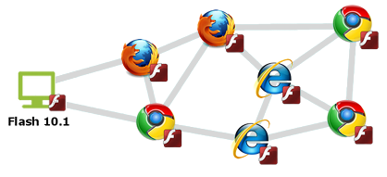
P2P通信を実現するために
RTMFP(Real Time Media Flow Protocol)を利用
ブラウザ（Flash）間での P2P の通信を実現する
UDPを利用することで、通信の遅延が少ない

Slide 36


Stratusサーバ
接続先のIPアドレスを
Stratusサーバが管理している
IPアドレスの
問い合わせ
Stratusサーバ
応答
接続

Slide 37


Stratusサーバ
複数のクライアントの集合「グループ」を管理
P2Pネットワークが構築され グループごとに通信が出来る
Stratusサーバ
グループに接続要求
接続

Slide 38
Stratusサーバ
１つの配信に
１つのグループ

Slide 39
配信を視聴する流れ

Slide 40
Stratusサーバ
同期処理サーバ
グループに
接続要求
グループIDの
問い合わせ
応答
動画受信
ＵＩ
動画通信

Slide 41
評価

Slide 42
評価（面白さ）
配信王国を一般公開し、Webアンケートを実施した
学生28名を含めた、48名にアンケートを頂いた

Slide 43
評価（面白さ）
48名中
27名中

Slide 44
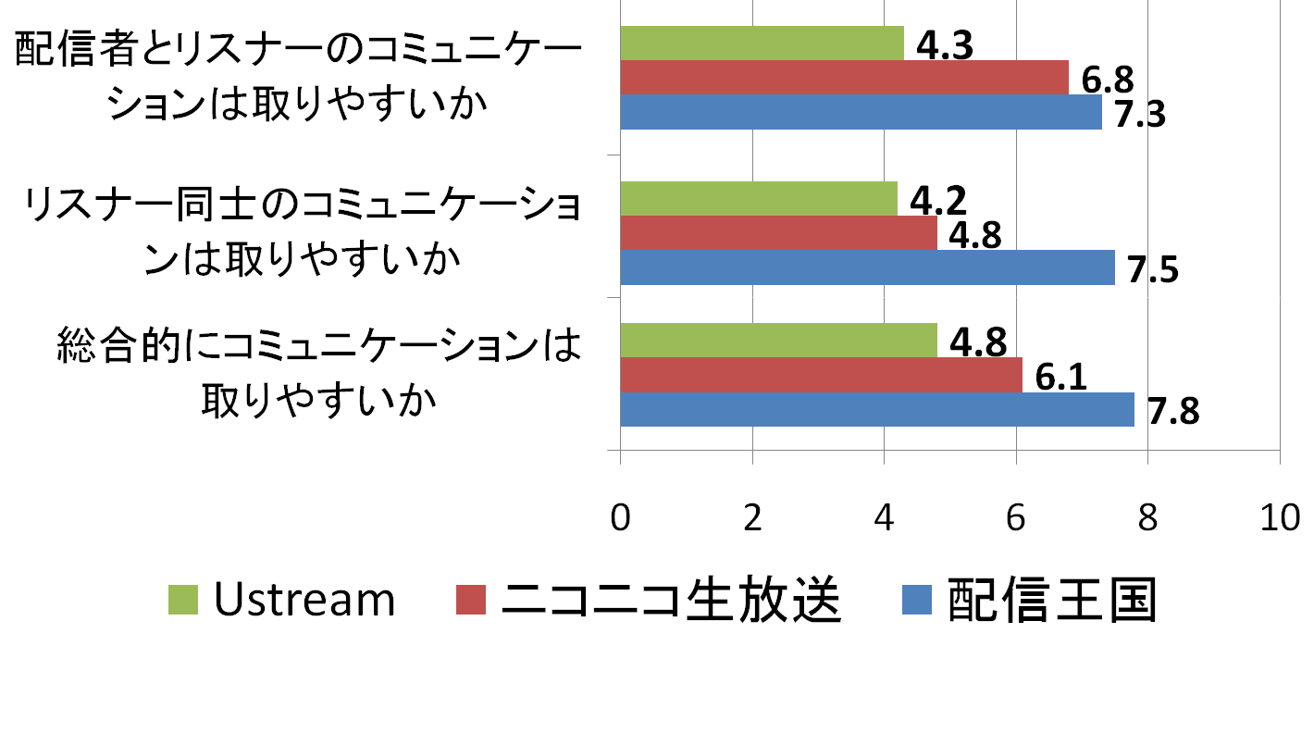
評価（サービス比較）
配信サービス比較（10点満点の平均）

Slide 45
評価（問題の改善）
ユーザが見える事をどう感じましたか？
他のサイトに比べて相手がちゃんといる感じがしてよかった。 他のサイトよりも会話のキャッチボールができている気がした。
問題点①を改善
「リスナーの存在感が薄い」

Slide 46
評価（問題の改善）
ユーザが見える事をどう感じましたか？
今どこの配信に人が集まっているのかがわかりやすく、 盛り上がりや人の流れが視覚でわかることは かなりありがたいです。
問題点②を改善
「配信の雰囲気が分かりづらい」

Slide 47
評価（同期処理）
総アクセス数：153,879回
最大同時接続数：60人を超えた
サーバは一度もダウンしなかった

Slide 48
評価（動画通信）

Slide 49
今後の展望
機能的側面
多人数への対応
フィールドの拡張
アカウント制
アバターのカスタマイズ
技術的側面
動画接続率の向上
ネットワークセキュリティ環境に対応

Slide 50
開発環境
同期処理サーバシステム 言語 ： Java 開発ツール ： Eclipse 3.6
クライアントシステム 言語 ： ActionScript 3.0 開発ツール ： FlashDevelop
サーバスペック OS ： WindowsServer 2003 CPU ： Atom 330 1.6GHz メモリ ： １GB
webサーバシステム
ソフトウェア：Apache2.2.14

Slide 51

ご清聴ありがとうございました
配信王国はこちら
http://shule517.ddo.jp/NetWalk2/

